Slide 1



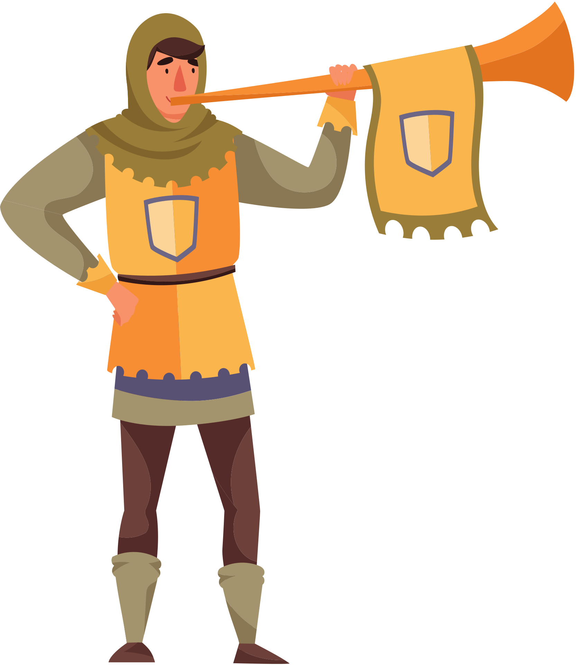
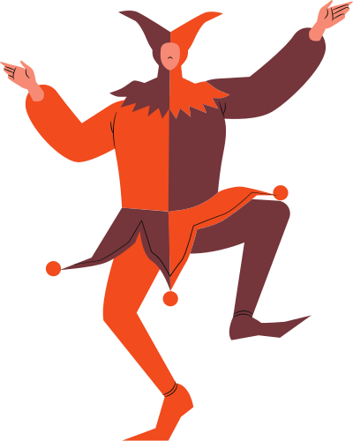
DISTRACȚII
MEDIEVALE
prof. Ana-Maria Băican
LICEUL TEHNOLOGIC „PAUL BUJOR” - BEREȘTI, JUD. GALAȚI

Slide 2
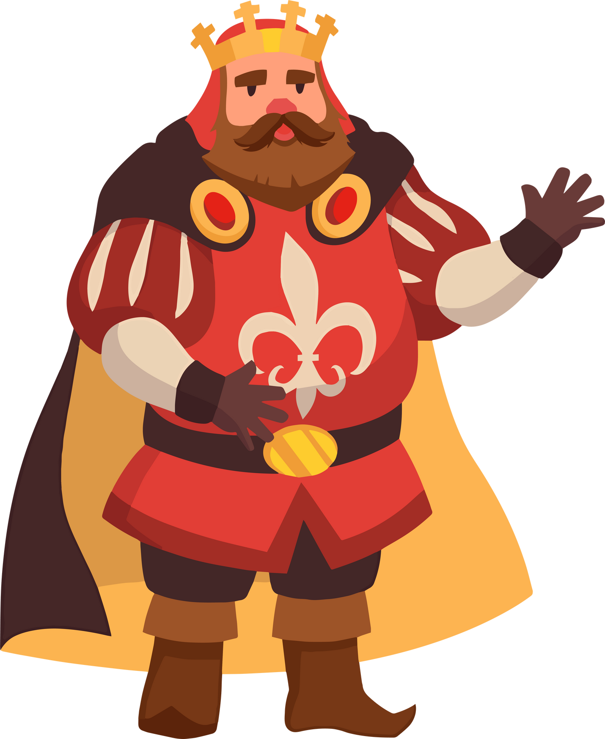

SĂRBĂTORILE LAICE
Vine regele - când un monarh ajungea într-un oraș, se puneau la cale, în onoarea lui, mari festivități cu banchete publice, muzică, băutură și distracții.
Sărbătoarea hramului - la fel ca și astăzi, oamenii dintr-o localitate/comunitate sărbătoresc hramul sfântului care îi patronează.
Victoria - când avea lor o victorie militară, se dădeau petreceri și se aduceau omagii nobilului și trupelor care se întorceau.

Slide 3
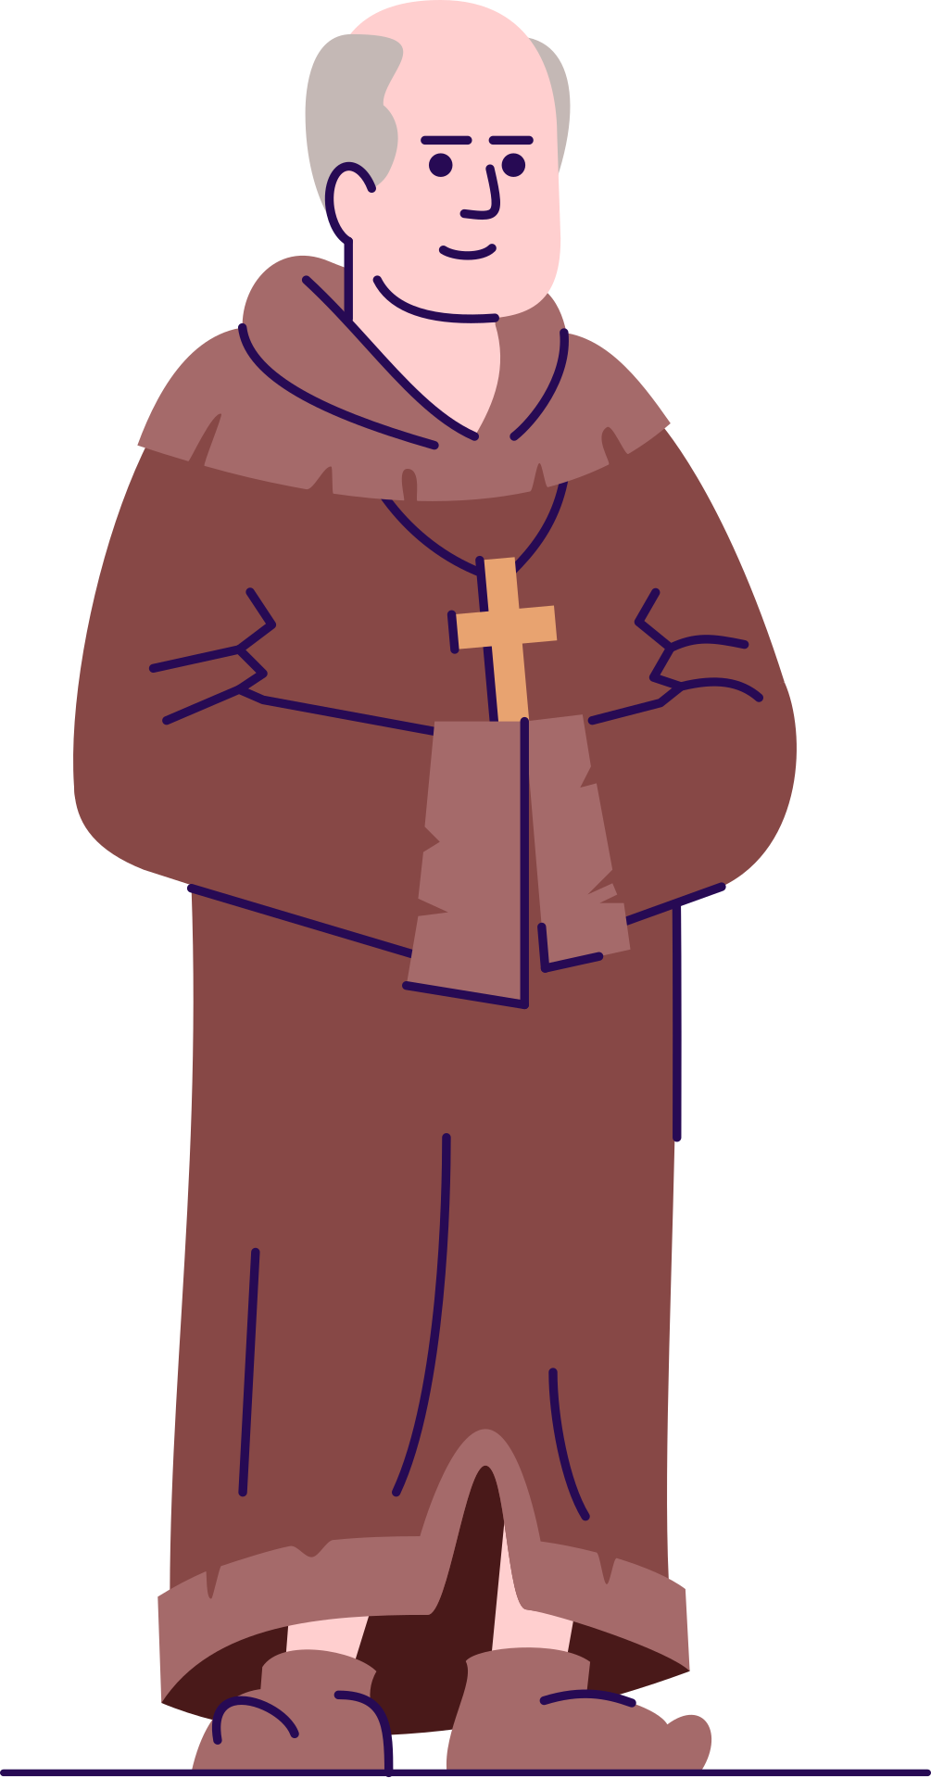
SĂRBĂTORILE RELIGIOASE
Crăciunul - se sărbătorește încă din sec. al IV-lea, când creștinismul a devenit religie oficială la Roma.
Carnaval - după Carnaval, începea postul, perioada de dinaintea Săptămânii Luminate. Așa că, la carnaval, lumea profita de ospețe îmbelșugate și valuri de băutură.
Săptămâna Mare - în aceste zile se făceau procesiuni pentru comemorarea morții și învierii lui Iisus.
Corpus Christi - sărbătoare în cadrul căreia se celebrează transformarea miraculoasă a pâinii și vinului .

Slide 4
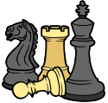

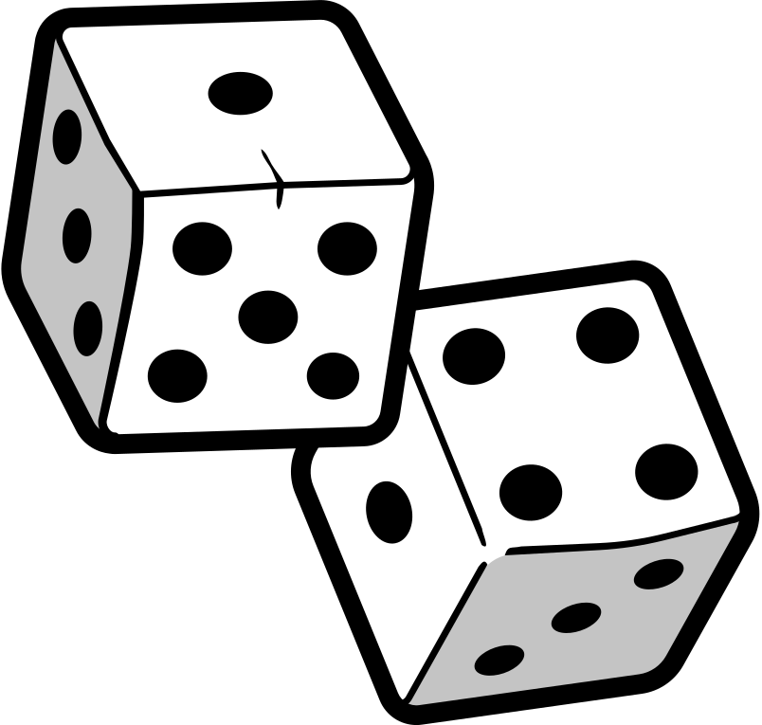
LA JOACĂ!
Jocuri cu mingea - semănau cu fotbalul și handbalul, deși mingile se făceau dintr-o vezică de porc, umplută cu fân sau cu piele.
Zaruri - joc de noroc foarte popular încă din Antichitate. Se făceau pariuri pe bani, asta cauzând tot felul de certuri și furturi.
Șah - dacă exista un joc faimos în Evul Mediu acela era sahul. Provenea din Asia, dar a ajuns în Europa prin intermediul regatelor musulmane și s-a răspândit cu repeziciune. La urma urmelor este un joc de strategie care imită lupta dintre două armate. Iar celor din Evul Mediu le plăcea războiul.

Slide 5

JOCURILE DE-A RĂZBOIUL
Exercițiile cu arme - cavalerii își demonstrau abilitățile în fața publicului. Unul dintre cele mai faimoase era așa numitul „inel” în care un cavaler trebuia să arunce cu lancea printr-un cerc atârnat de un stâlp. Existau și jocuri pe echipe, cum era jocul cu bețe de trestie prin care se simula o bătălie.
Turnirurile - o luptă spectaculoasă între cavaleri călare, echipați complet în armuri. Alergau în goana calului unul către celălalt, cu lăncile fară vârf, în scopul de a-l doborî pe adversar. Primul care cădea de pe cal pierdea!
Întrecerile - uneori, aceste lupte se dădeau cu arme adevărate, pentru a apăra onoarea vreunui cavaler sau pentru a obține favorurile vreunei doamne.

Slide 6
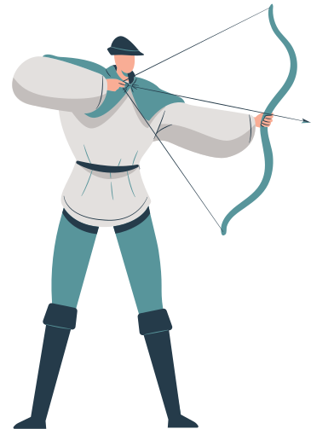

DISTRACȚIA CU ANIMALE
Vânătoarea și pescuitul - vânătoarea semăna într-o oarecare măsură cu războiul; de aceea, regilor și nobililor le plăcea să organizeze mari campanii de vânătoare, cu cai, ogari și servitori.
Oamenii simpli mai ieșeau și ei pe câmp să-și petreacă ziua vânând câte ceva, dar asta avea mai degrabă legătură cu astâmpărarea foamei. Curajul nu prea le trecea prin stomac.
Vânătoarea cu șoimi - să dresezi o pasăre sălbatică, ba chiar să și vânezi cu ea, era o altă activitate populară printre nobili. Obiceiul a ajuns în centru și sudul Europei odată cu popoarele germanice, care foloseau păsări mai mici cum este milanul, însă arabii au fost cei care au introdus utilizarea șoimilor, precum și alte inovații.

Slide 7
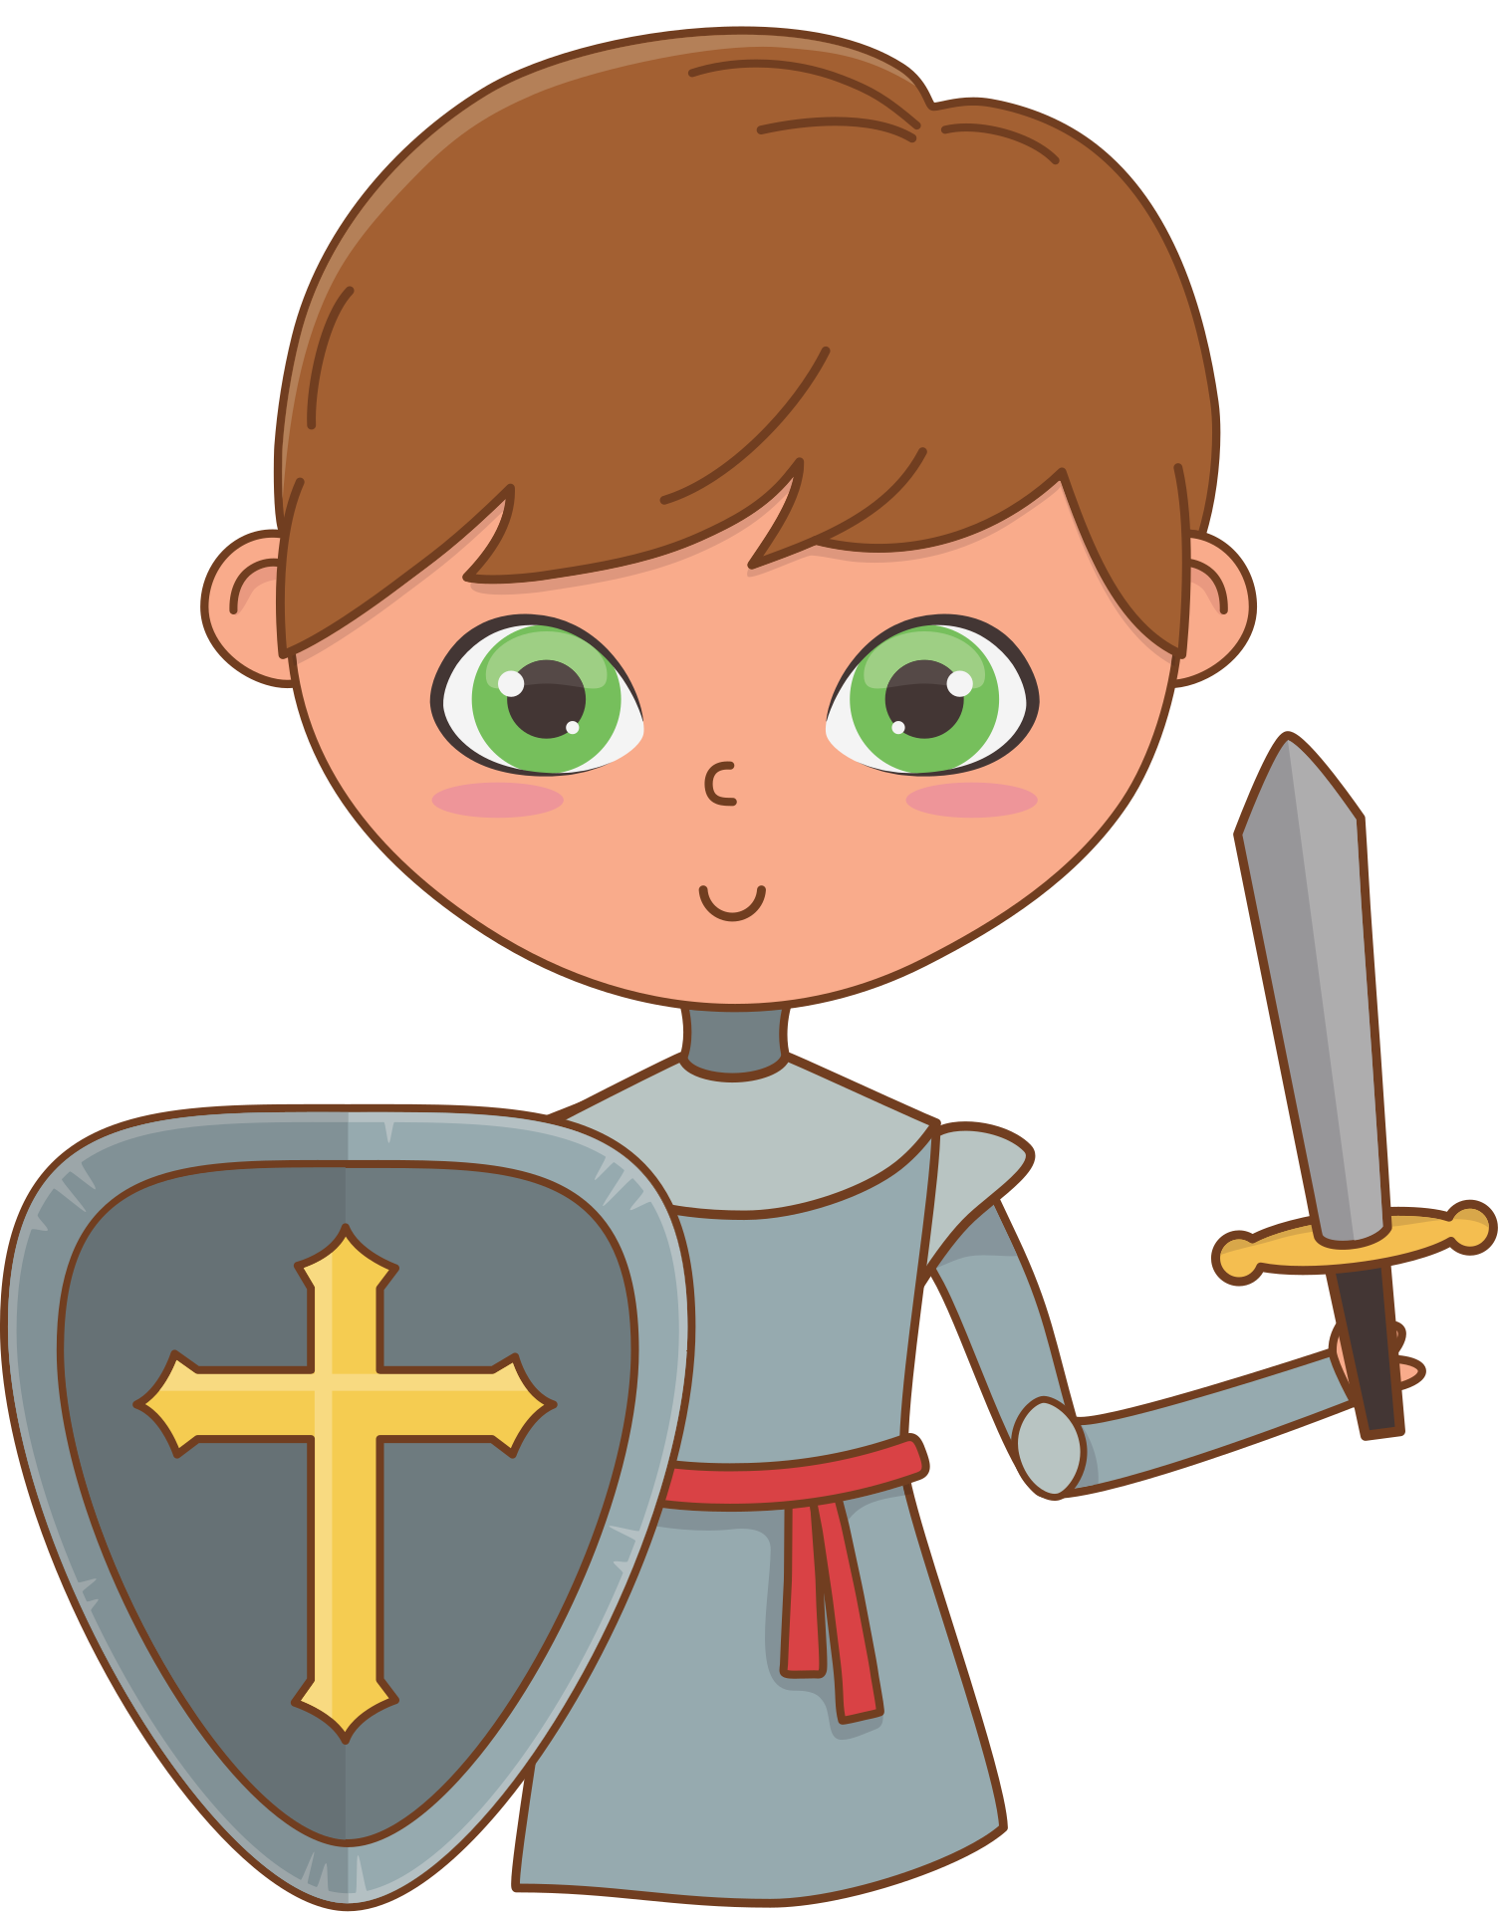
JOCURI DE COPII
Copiii din Evul Mediu se bucurau de compania animalelor. În case existau câini și pisici, dar preferatele erau păsările.
Le legau cu o sfoară, ca să nu scape, și le scoteau la plimbare ca și cum ar fi fost câini.
JUCĂRII MEDIEVALE
În afară de asta, copiii aveau și ei jucăriile lor. Sigur că numai nobilii sau burghezia înaltă avea jucării sofisticate, restul oamenilor trebuiau să se mulțumească cu cele făcute de ei înșiși. Existau păpuși din lemn, mingi, figurine de lemn, săbii de jucărie, titireze și cercuri.
Dar, fără îndoială, una dintre jucăriile cele mai râvnite era un set pentru turniruri. Era vorba despre un cap de cal de lemn și o lance care avea în vârf un fel de morișcă.

Slide 8
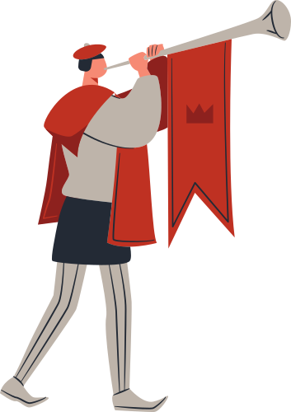
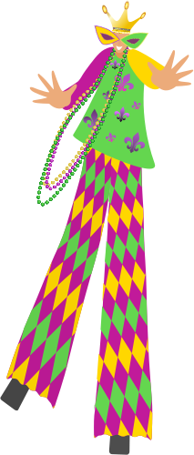
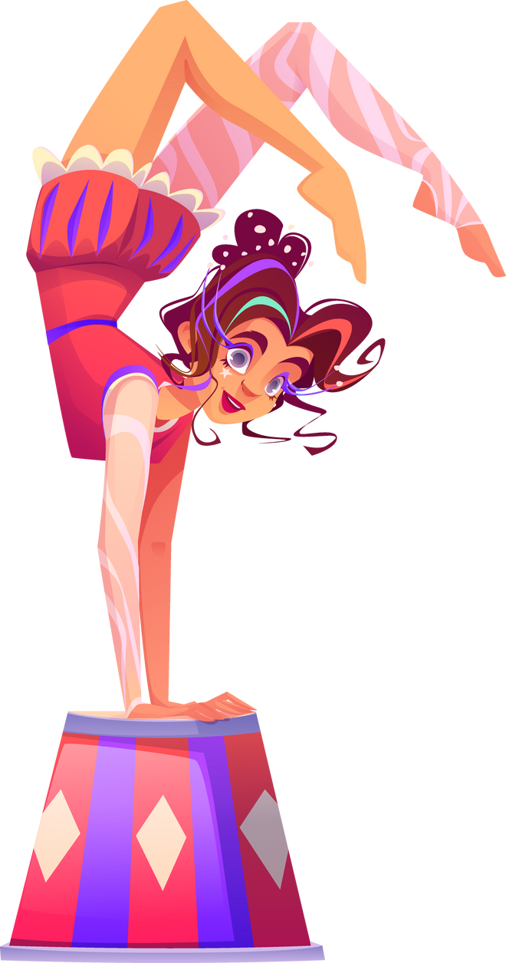
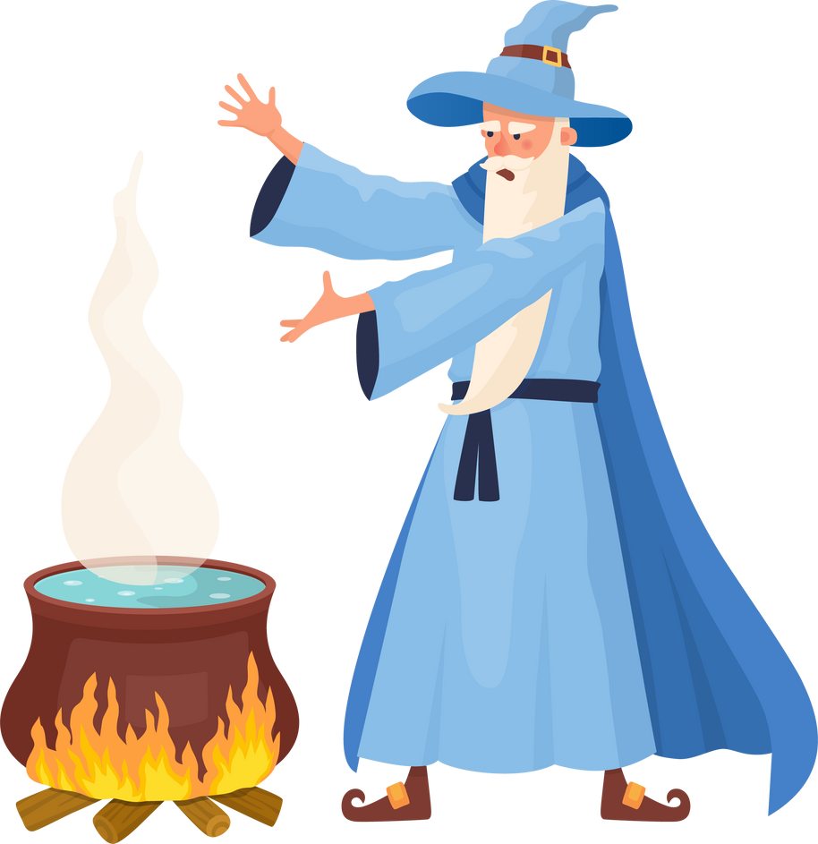
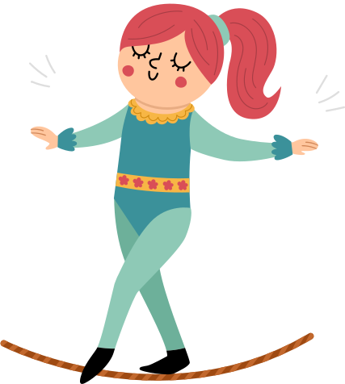
LUMEA SPECTACOLULUI
Dacă își plac spectacolele, nu-ți face griji! Evul Mediu are distracții și pentru tine! Odată la ceva timp, va trece prin localitatea ta câte un grup de artiști ambulanți de toate felurile: magicieni, acrobați, înghițitori de săbii, echilibriști, saltimbanci, dresori de animale. N-o să te plictisești!

Slide 9
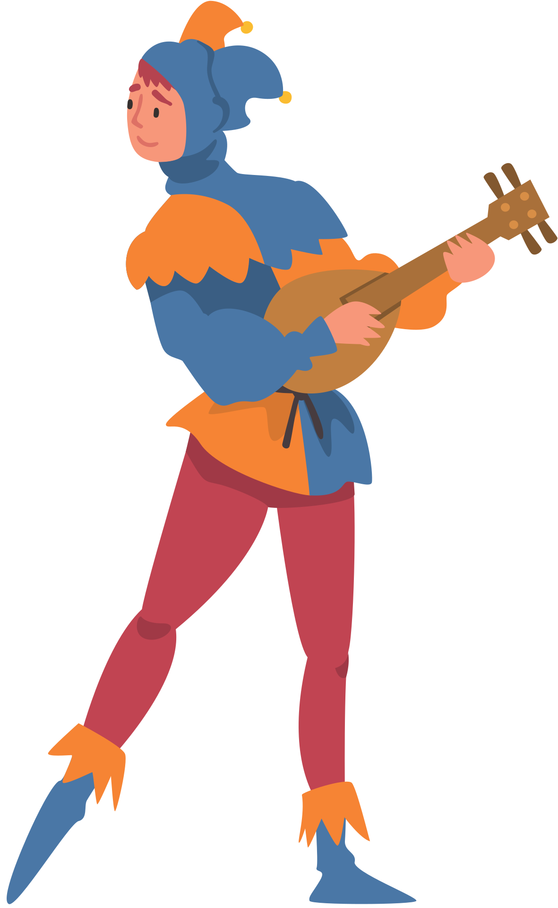
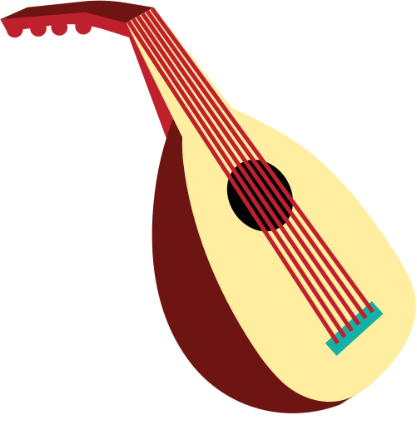
JONGLERII
Una dintre figurile cele mai apreciate era jonglerul.
Aceste personaje mergeau din sat în sat cu lăuta lor, recitând cântece amuzante, pe diferite teme: puteau să ia peste picior câte un burghez din zonă sau să laude vinul, dar puteau să abordeze și teme picante sau să recite cântece populare și religioase.
Adică de toate pentru toți!
În Evul Mediu nu existau radio, discuri sau rețele sociale, iar majoritatea oamenilor erau analfabeți. De aceea jonglerii aveau un rol foarte important: nu doar aduceau muzica în viețile oamenilor, dar îi puneau la curent cu ceea ce se întâmpla prin lume, cu povestiri care apoi deveneau legende: așa au apărut cântecele de gestă.

Slide 10

CÂNTECELE DE GESTĂ
Cântecele de gestă relatau fapte de vitejie ale eroilor din Evul Mediu.
Jonglerii recitau aceste istorisiri din memorie, așa că majoritatea nu au ajuns până în zilele noastre. Însă unele au fost atât de apreciate, încât au fost transpuse în scris.
Un exemplu celebru este „Cântecul lui Roland”, compus în secolul al XI-lea, care povestește lupta eroică a cavalerului Roland împotriva sarazinilor. Alte cântece de gesta importante includ „Cântecul lui Cid” din Spania și „Cântecele despre Guillaume d’Orange” din Franța. Aceste creații literare au avut un impact major asupra culturii medievale, contribuind la formarea idealului cavaleresc și la consolidarea identității naționale în diferite regate europene.

Slide 11

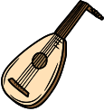
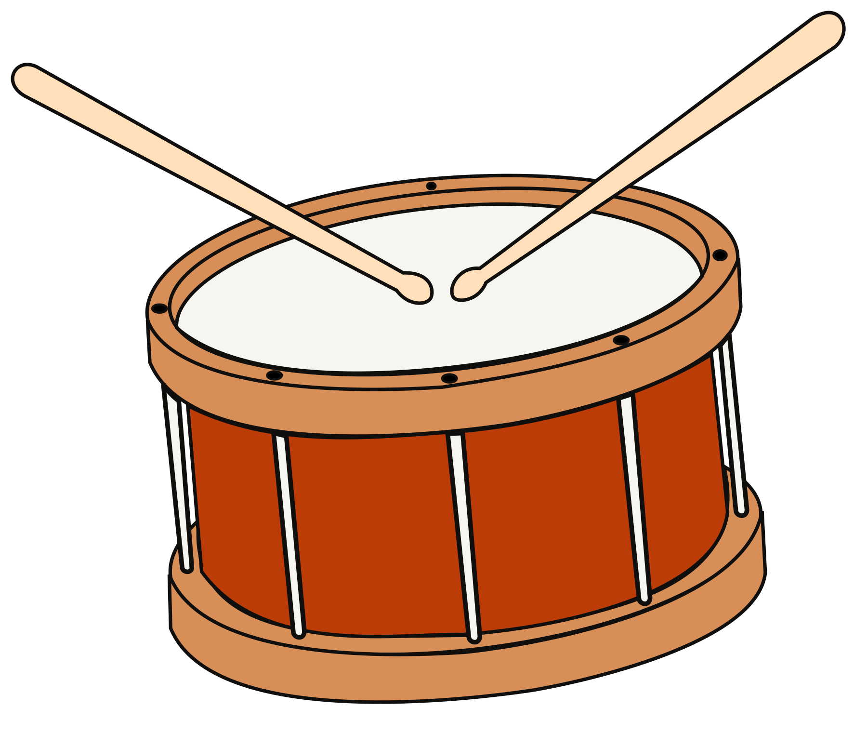
TRUBADURII
Cântecele de gestă relatau fapte de vitejie ale eroilor din Evul Mediu.
Jonglerii recitau aceste istorisiri din memorie, așa că majoritatea nu au ajuns până în zilele noastre. Însă unele au fost atât de apreciate, încât au fost transpuse în scris.
Un exemplu celebru este „Cântecul lui Roland”, compus în secolul al XI-lea, care povestește lupta eroică a cavalerului Roland împotriva sarazinilor. Alte cântece de gesta importante includ „Cântecul lui Cid” din Spania și „Cântecele despre Guillaume d’Orange” din Franța. Aceste creații literare au avut un impact major asupra culturii medievale, contribuind la formarea idealului cavaleresc și la consolidarea identității naționale în diferite regate europene.

Slide 12
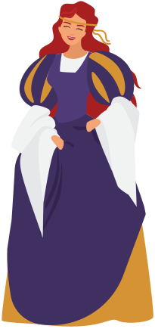
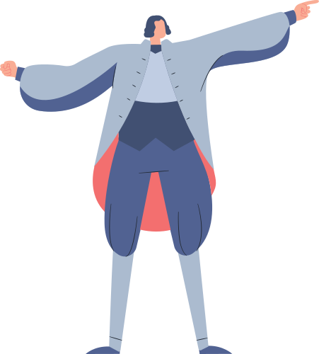
POEZIA DE LA CURTE
Trubadurii erau considerați mai presus decât jonglerii: își compuneau singuri operele și , în general, erau mai rafinați, dat fiind că și publicul lor era altul.
Rafinamentul și-a atins punctul maxim în Evul Mediu Târziu, când le-a trecut prin cap să compună cântece despre iubire. Așa numita „iubire curtenească” vorbea despre o relație amoroasă foarte sofisticată: funcționa la fel ca relația de vasalitate față de un senior feudal, fiindcă trubadurul se declara „servitorul” doamnei, pe care o idealiza exagerat, și trebuia să urmeze o serie de „ritualuri” foarte complicate ca să-și demonstreze dragostea.

Slide 13
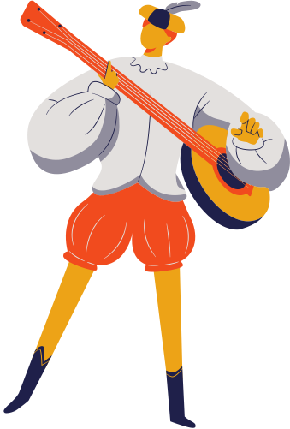
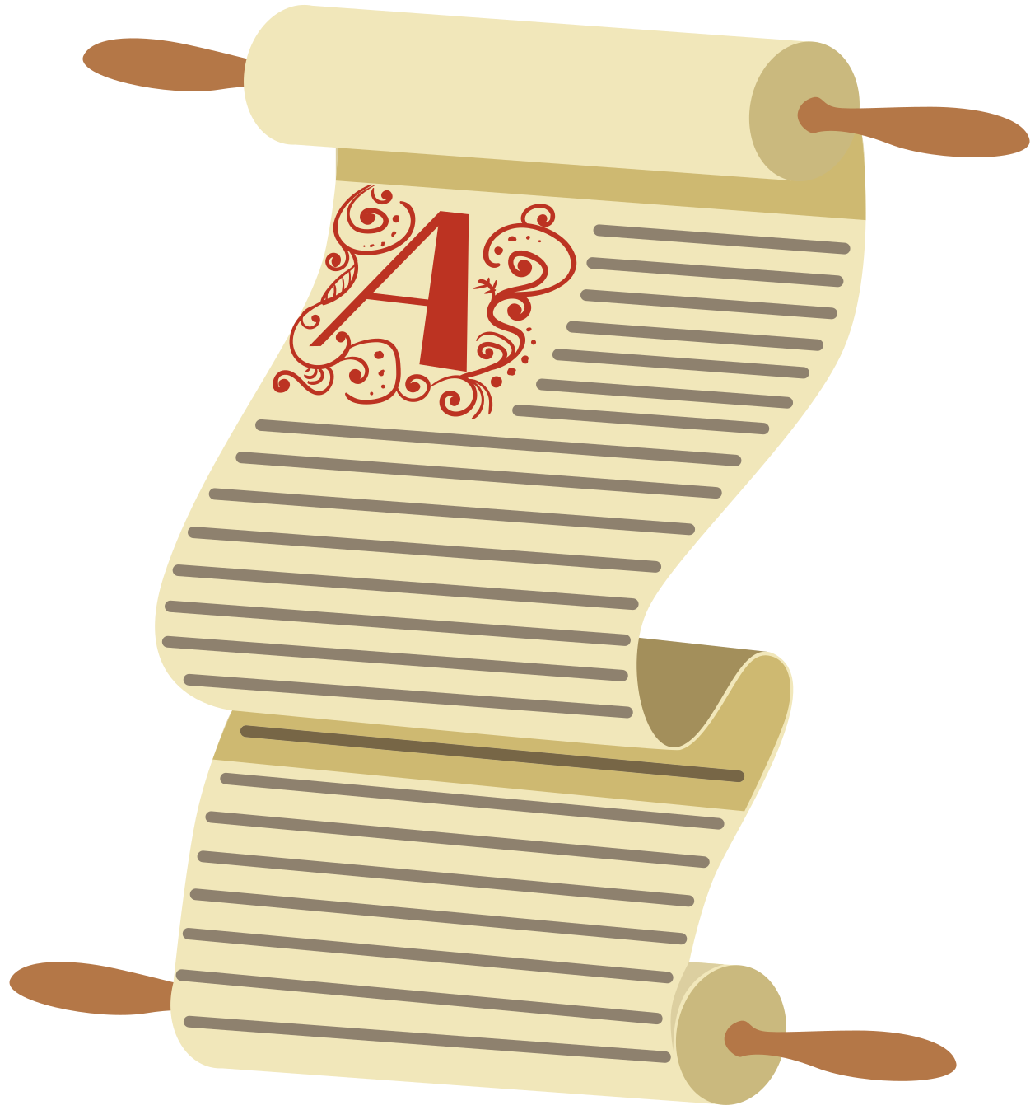
BIBLIOGRAFIE
Juan de Aragon, Cum să supraviețuiești în Evul Mediu, Editura Booklet, București, 2025;
Valentin Băluțoiu, Constantin Vlad, Istorie-manual pentru clasa a VI-a, Editura All, București, 2010;

